Slide 1
Comment communiquer sur l’Acf ?
Il est important d’utiliser les bons outils selon à qui vous parlez de l’Acf.
Voyons voir ce que vous avez à votre disposition…

Slide 2
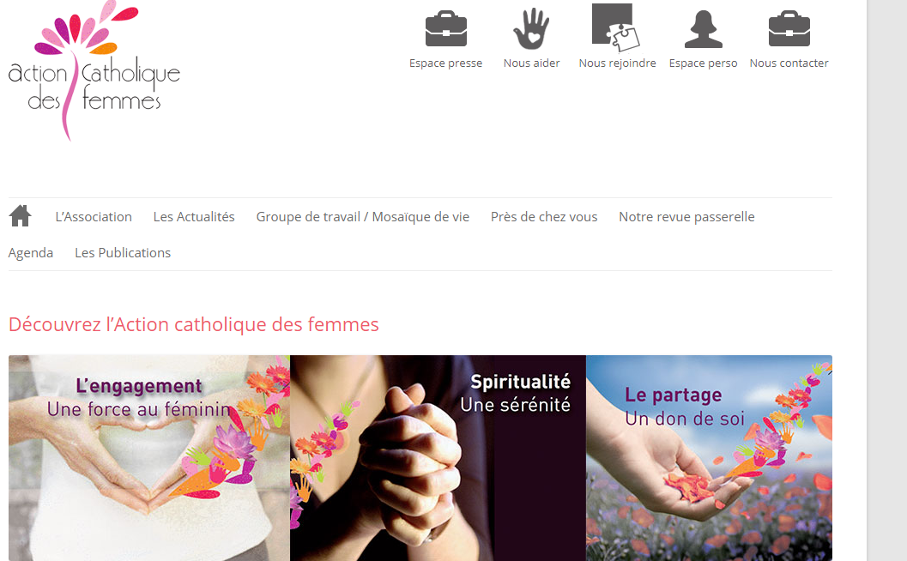
Les outils à votre disposition
La plaquette de présentation
de l’association.
Le site internet : de l’histoire à l’actualité de l’association et les pages facebook

Slide 3
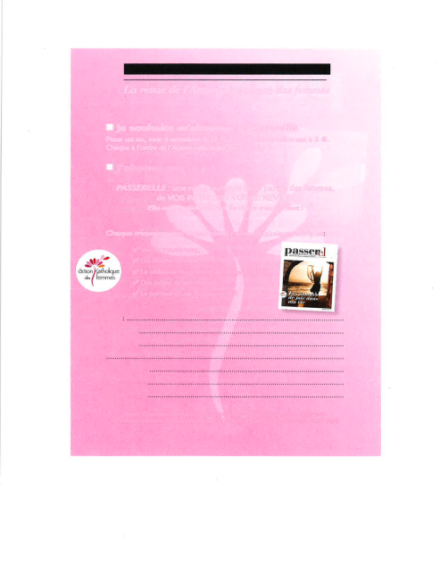
Les outils à votre disposition
Le bulletin d’abonnement à passerelle : revue de l’association
à faire découvrir autour de vous
Le plaidoyer : pour une juste place des femmes dans les instances décisionnelles de l’Eglise

Slide 4
Les outils à votre disposition
Les cartes postales : partage, engagement et spiritualité
pour votre correspondance, n ’hésitez pas à les utiliser
L’ affiche :
N’hésitez pas à les positionner dans vos paroisses et lors de vos manifestations

Slide 5
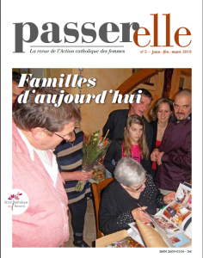
Parler de l’Acf à une amie…
Plusieurs outils à votre disposition :
La plaquette Acf
Le site et les pages facebook
Le livret : Elles et seules
Passerelle

Slide 6
Parler de l’Acf à un partenaire associatif…
3 outils à votre disposition:
La nouvelle plaquette Acf
Le site www.actioncatholiquedesfemmes.org
Le livret Elles et seules

Slide 7
Parler de l’Acf à un partenaire ecclésial…
3 outils à votre disposition:
La plaquette Acf
Le site
Le plaidoyer

Slide 8
Parler de l’Acf lors de vos manifestations…
3 outils à votre disposition :
La plaquette Acf
L’affiche
Une table de presse avec la revue passerelle

